Slide 1
Тренинг для родителей
«Познай себя»
Подготовила педагог-психолог:
Куприенко Надежда Александровна

Slide 2
Правила работы в группе
1. Отключите мобильный телефон.
2. Позвольте себе быть свободным.
3. Доброжелательные интонации и отношение ко всем.
4. Все внимание на говорящего.
5. Во всем ищите и находите позитив.
6. Получите удовольствие.
7. Запрет на обсуждение процедуры тренинга.
8. Присутствие от начала до конца тренинга.

Slide 3
«Значение цвета»
Синий цвет – спокойствие, удовлетворённость, умение сопереживать, доверие, преданность.
Фиолетовый – тревожность, страх, огорчения.
Зелёный – уверенность, настойчивость, упрямство, потребность в самоутверждении.
Красный – агрессивность, возбуждение, стремление к успеху, желание властвовать и действовать, добиваясь успеха.
Коричневый – цвет покоя и стабильности, необходимость в домашнем уюте.
Жёлтый – активность, весёлость, стремление к общению, ожидание счастья.
Серый – тревожность и негативное состояние.
Чёрный – защищённость, скрытость, желание «уйти в свой внутренний мир».

Slide 4
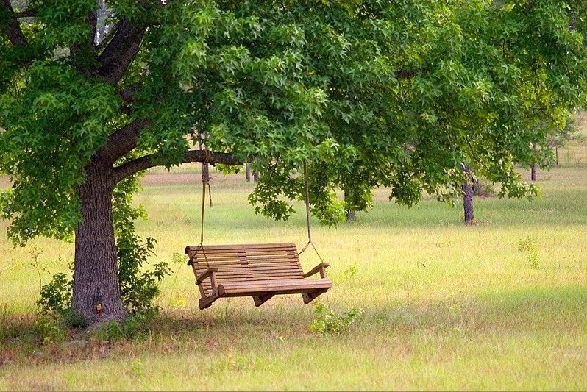
Упражнение «ПредКачелиВремени»

Slide 5
Вопрос | Ответ
1. Для путешествия в будущее на «Качелях времени» вы можете взять с собой еще одного, хорошо вам знакомого, человека. Кто это?
2. Чтобы попасть на «Качели времени», вам необходимо преодолеть водную преграду. Что это за водоём?
3. Как вы собираетесь пересечь воду, чтобы двигаться дальше?
4. Подходя к «Качелям времени», вы неожиданно встретите, недалеко от себя, животное. Что это за зверь?
5. Что произойдёт после того, как вы встретились с этим животным глазами: не отведете глаза первым и проявите агрессию, улыбнётесь, проигнорируете встречу, постарайтесь избежать контакта?
6. Перед вами - знаменитые «Качели времени». Какого они размера: большие, средние, маленькие?
7. Свободен ли доступ к «Качелям времени» или есть ограждения и пропускной пункт?
8. По традиции «Качелей времени», перед интересным путешествием в будущее, для вас подготовлен обеденный стол. Что вы видите на нем и вокруг него?
9. Подойдя к «Качелям времени», вы видите прямо на них чашку. Из какого материала она сделана?
10. Что вы сделаете с этой чашкой?

Slide 6
Ключ к тесту:
1. Человек, которого вы взяли с собой на "Качели времени" - это самый важный человек в вашей жизни сейчас и в будущем.
2. Размер водоема - это размер вашей любви.
3. Чем более «мокрый» способ передвижения вы выберете, тем большее значение в вашей жизни играет любовь.
4. Размер животного - это на самом деле размер ваших забот и проблем. Чем животное больше, тем тяжелее вам кажется жизнь.
5. То, как вы реагируете на неожиданную встречу с животным - наиболее характерный для вас способ решения проблем: агрессивный, полюбовный, пассивный или убегающий.
6. Размер "Качелей времени" - это размер ваших амбиций. Если "качели" слишком большие, возможно, у вас завышенные ожидания от жизни.
7. Если доступ к "Качелям времени" открыт - вы внутренне свободный человек. Если есть какие-то преграды, значит, вы цените своё личное пространство и того же ждете от других.
8. Если на столе вы не увидите еды, напитков, посуды, цветов, а за столом - людей, значит, вы, скорее всего, ещё в поиске своего счастья. Если всего и всех много - вы очень счастливый человек.
9. Прочность и долговечность материала, из которого сделана чашка, - это то, насколько прочными и крепкими вы воспринимаете свои отношения с другими людьми. Одноразовый пластиковый или бумажный стакан? Стекло? Скорее всего, вам тревожно. Если чашка была в вашем сознании металлической или фарфоровой, особенно, если она была из драгоценного метала, значит, вам не о чем беспокоиться. Вы - скрепляющая сила любых взаимоотношений!
10. Ваш поступок по отношению к чашке - показатель того, как вы относитесь к человеку из вопроса номер один и к другим ближним людям.

Slide 7
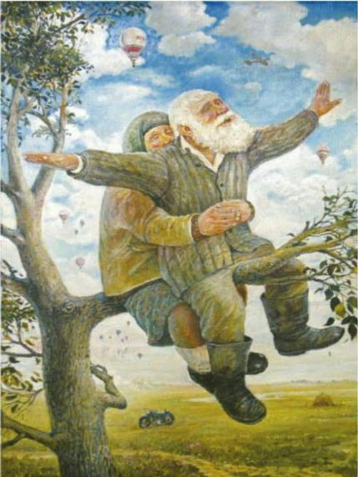
Упражнение «Качели времени» счастливого 100-летия»

Slide 8

Праздничный торт
Каким будет этот торт: круглым, овальным, квадратным, прямоугольным, треугольным или непонятно какой формы?
Одноярусным или многоярусным?
Из какого теста (бисквитного, слоёного, песочного или вафельного) он будет сделан?
Или без теста?
Что будет на этом тортике: 100 свечей?
Свечи из цифр «100»?
Какая-то надпись?
Или специальный рисунок?
Скульптура?
Фрукты?
Шоколад?

Slide 9

Ответьте на 11 вопросов
1.Где будет организован ваш праздник: в домашних условиях, в столовой-ресторане (например, на вашем прежнем месте работы) или в каком-то необычном месте (на природе, в бане, на воздушном шаре и т. п.)?
2. Кого вы пригласите на свой 100-летний юбилей: только хорошо знакомых между собой людей или разрешите знакомым брать своих близких, вам пока не известных?
3. Ваш 100-летний день рождения будет трогательно-лирическим праздником или шутливо-игровым?
4. Кому-то поручите организацию своего 100-летнего юбилея или будете контролировать всё сами?
5. Станете ли вы приглашать на свой 100-летний юбилей профессиональных организаторов праздника (например, ведущего, художника-шаржиста, фотографа для стильной или костюмированной фотосессии, певцов, танцоров или мастеров оригинального жанра и т. п.) или обойдётесь собственными силами участников торжества?

Slide 10

Вопросы
6. Что вам будет наиболее приятно: видеофильм, отражающий историю вашей жизни, или видеопоздравление, записанное от дорогих вам людей (которых вы давно не видели или тех, кто не смог присутствовать на празднике)?
7. Станете ли вы устанавливать на празднике специальные требования к одежде (костюмированный праздник или элемент костюма) или каждый придёт как ему заблагорассудится?
8. Во что вы будете одеты на своём 100-летнем юбилее?
9. Составьте список из первых пяти выступающих после вашего приветственного слова.
10. Навскидку, сколько человек будет на празднике?
11. Навскидку, в какой бюджет вы планируете уложиться – какая сумма будет выделена вами и вашими родственниками на юбилей (исходя из сегодняшних цен и курса рубля)?

Slide 11
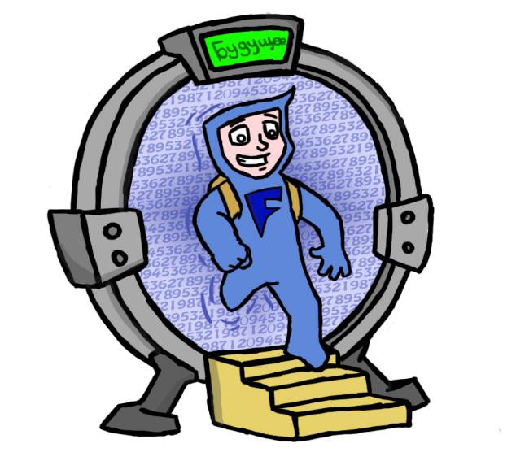
Возвращаемся!

Slide 12

Тортик, который вы нарисовали для путешествия в будущее, – это вы сами
Круглый или овальный тортик – вы добрый, отзывчивый, умеющий сопереживать и сочувствовать человек, находящий своё счастье в счастье ближнего.
Квадратный торт – вы терпеливый, упорный, усидчивый, целеустремлённый человек, хмурящийся при словах «импровизация», «экспромт», «сюрприз», находящий счастье в логических построениях, схемах, планах и проектах.
Прямоугольный торт – вы стремящийся к познанию и к изменениям человек, не очень довольный жизнью, но любопытный, смелый, интересующийся новым, находящий счастье в его поиске.
Треугольный торт – вы честолюбивый, амбициозный, прагматичный, расчётливый лидер, уверенный в существовании двух точек зрения – неправильной и вашей собственной, находящий своё счастье в конкуренции и соперничестве с ближними.
Торт необычной формы – вы творческий, креативный, оригинальный, харизматичный, обаятельный человек, отвергающий штампы и стереотипы, находящий своё счастье в изобретении чего-то нового и в ораторском мастерстве.

Slide 13

Ещё про тортик
Многоярусный торт – признак богатства внутреннего мира или многоличия.
Бисквитное тесто – признак капризности, слоёное – сложности, песочное – хрупкости натуры, вафельное – часто растекающегося человека. Торт без теста – показатель боязливости или тяги к экспериментам.
Надпись, рисунок, скульптура или другие украшения на тортике – характеристики человека.
Наличие свечей на торте – признак веры, уверенности, доверия; чем больше свечей – тем сильнее вера человека.

Slide 14


Ощущения от путешествия в будущее?
Это самодиагностика
настоящего.

Slide 15
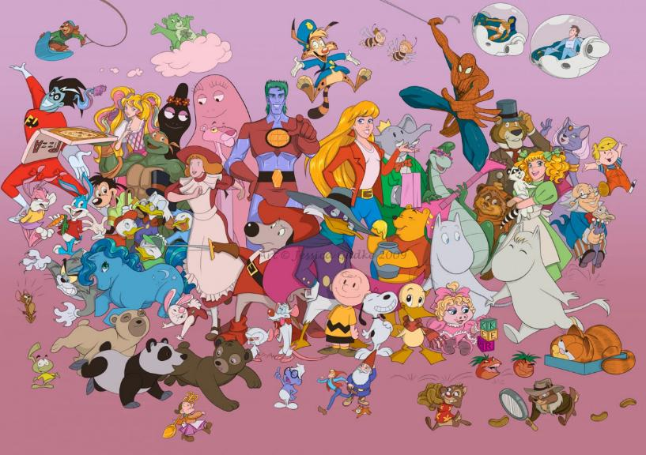
Упражнение «Сказочные персонажи»

Slide 16

Рефлексия

